Slide 1
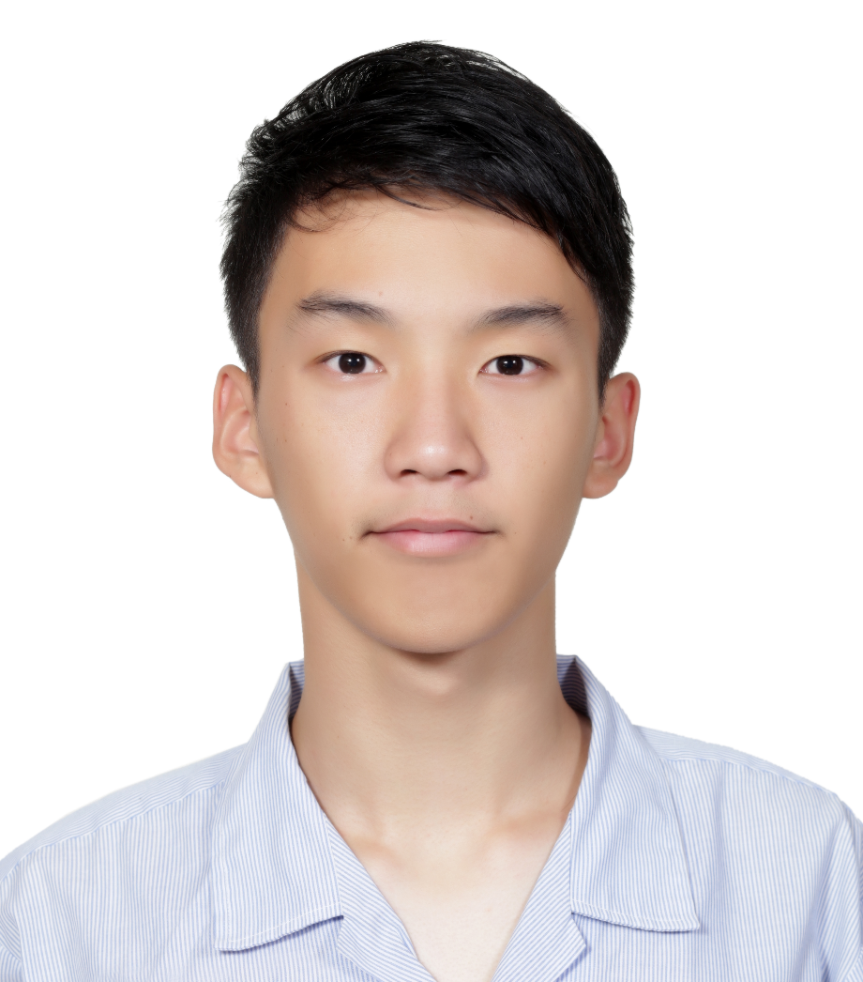
計算機組織學生資料
姓名：洪邵澤
年級：大二
班別：甲
學號：F74066527
興趣或值得一提的事：
我喜歡玩線上遊戲、打羽球、打籃球
我常聽的音樂包含日文、中文以及英文歌曲
我是家中的長子

Slide 2
Background Survey
What programming languages you are good at?
Verilog :  Yes □ No
Other: _______________
C :  Yes □ No
C++ :  Yes □ No
Have you taken “Introduction to digital system”
 Yes □ No
Have you taken “Introduction to circuits theory and digital electronics” ?
 Yes □ No
Write any thing that you want Prof. Lin Know:
導師，請對導生下手仁慈一點，謝謝你哈哈哈

